Slide 1
멋사 방학 2주차
정채원, 정지현, 허정윤

Slide 2
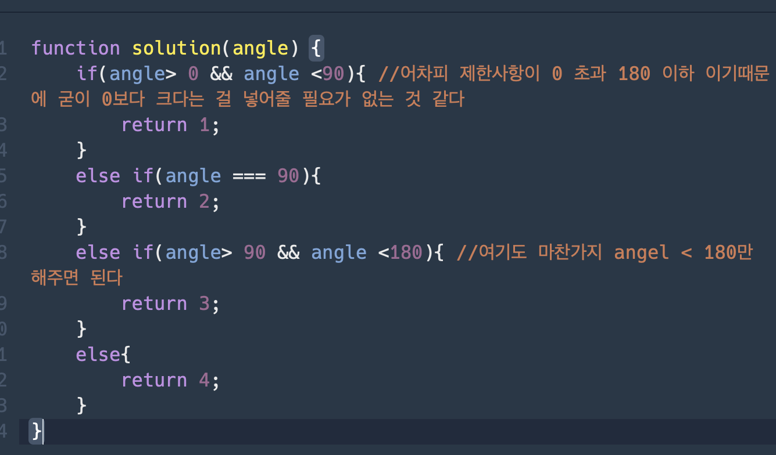
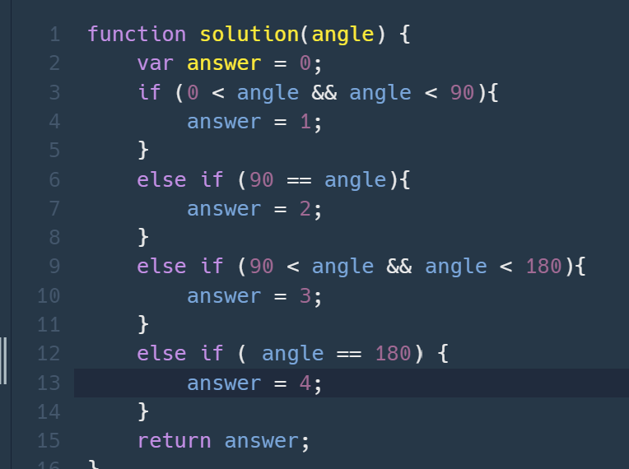
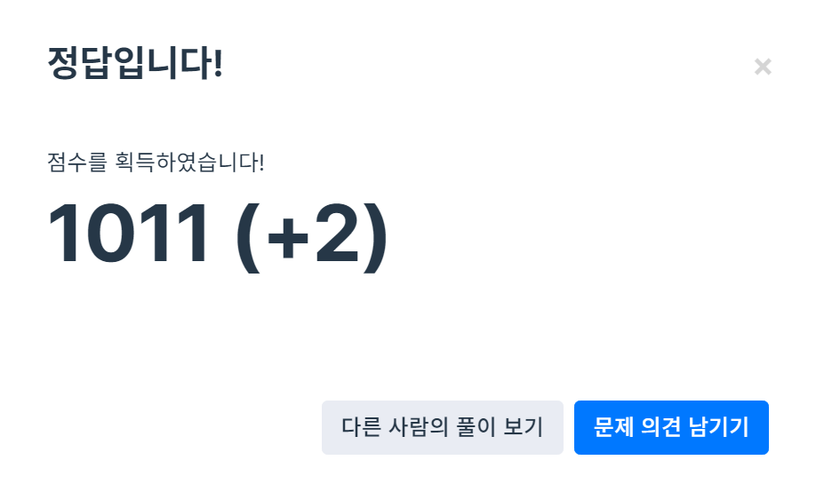
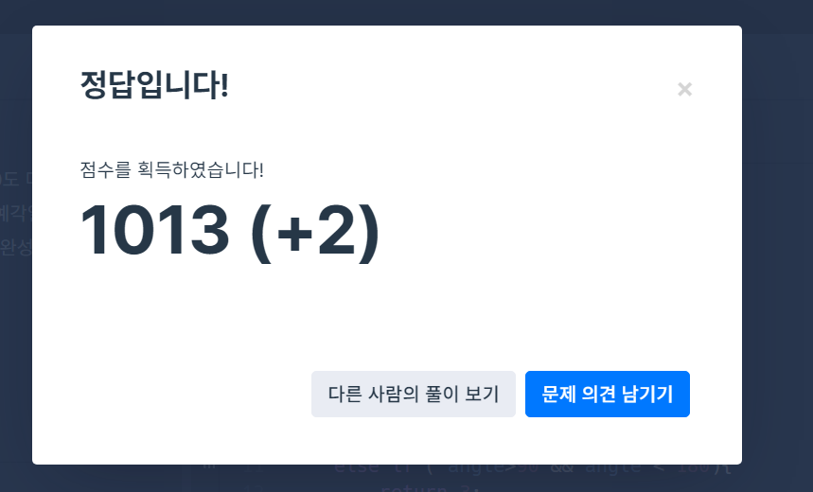
각도기

Slide 3
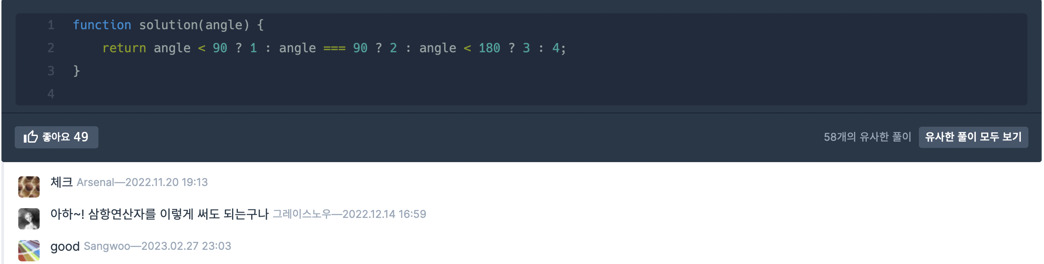
각도기 다른 사람 풀이
삼항연산자는 ?로 조건을 말하고 :(콜론)을 기준으로 왼쪽은 참, 오른쪽은 거짓을 말합니다
삼항연산자를 사용해 각도가 90도 미만이면 1을 아니면 다음 조건으로 넘어가도록 코드를 작성해주었습니다

